Slide 1





Cours de Mathématiques
École Edgar Quinet

Slide 2

COURS DE MATHÉMATIQUES
  ÉCOLE EDGAR QUINET
Bienvenue en classe !
Programme d'aujourd'hui
  Écrivez le programme avec des tirets faciles à lire
  Ajoutez un titre au programme si vous le souhaitez
  Faites la liste des sujets que vous allez traiter en classe
  Faites aussi la liste des activités que vous proposez de faire
  Donnez le temps alloué par sujet ou par activité
  Ajoutez des instructions supplémentaires si nécessaire.

Slide 3
COURS DE MATHÉMATIQUES
  ÉCOLE EDGAR QUINET
Objectifs et Règles de la classe
Attentes et résultats
Les objectifs informent les élèves des résultats d'apprentissage de la classe. Que sauront-ils ? Que seront-ils capables de faire ? Pourquoi est-ce important de le savoir ? C'est un moyen efficace d'évaluer leurs progrès.
Les règles fournissent la structure nécessaire pour un enseignement stimulant et productif. Simplifiez-les et faites en sorte qu'elles soient faciles à suivre. Les règles peuvent être générales pour couvrir différentes situations, ou très spécifiques en fonction de vos élèves.

Slide 4



COURS DE MATHÉMATIQUES
  ÉCOLE EDGAR QUINET
Concept Mathématique du Jour
Brève Introduction
Commencez par introduire la leçon ou le thème du jour. Vous pouvez la présenter de façon claire, ou vous pouvez formuler des questions qui mèneront à un débat en classe. Copiez cette page autant de fois que nécessaire.

Slide 5
COURS DE MATHÉMATIQUES
  ÉCOLE EDGAR QUINET
Comprendre le Concept Mathématique
Concept et Définition
Concept et Définition
Concept et Définition
Approfondissez le débat en parlant des concepts clés de la leçon et de leurs définitions correspondantes. Copiez cette page autant de fois que nécessaire pour créer un plus vaste espace de discussion. Associez également les concepts et les définitions avec des images pertinentes pour un diaporama plus visuel de la leçon.
  Approfondissez le débat en parlant des concepts clés de la leçon et de leurs définitions correspondantes. Copiez cette page autant de fois que nécessaire pour créer un plus vaste espace de discussion. Associez également les concepts et les définitions avec des images pertinentes pour un diaporama plus visuel de la leçon.
  Approfondissez le débat en parlant des concepts clés de la leçon et de leurs définitions correspondantes. Copiez cette page autant de fois que nécessaire pour créer un plus vaste espace de discussion. Associez également les concepts et les définitions avec des images pertinentes pour un diaporama plus visuel de la leçon.

Slide 6


COURS DE MATHÉMATIQUES
  ÉCOLE EDGAR QUINET
Examinez ces Équations
Équation
Équation
Équation
La meilleure façon d'apprendre les équations est en les faisant. Copiez cette page autant de fois que nécessaire pour créer un plus vaste espace d'élaboration.
La meilleure façon d'apprendre les équations est en les faisant. Copiez cette page autant de fois que nécessaire pour créer un plus vaste espace d'élaboration.
La meilleure façon d'apprendre les équations est en les faisant. Copiez cette page autant de fois que nécessaire pour créer un plus vaste espace d'élaboration.

Slide 7
COURS DE MATHÉMATIQUES
  ÉCOLE EDGAR QUINET
Solution
Résoudre une équation en classe stimulera certainement l'intérêt et la participation des élèves. En plus de les aider à rester concentrés, cela leur permet de réfléchir de manière approfondie, de créer des liens et d'obtenir différents points de vue en ce qui concerne le sujet.
Résolvons Ensemble l'Équation
Solution
Résoudre une équation en classe stimulera certainement l'intérêt et la participation des élèves. En plus de les aider à rester concentrés, cela leur permet de réfléchir de manière approfondie, de créer des liens et d'obtenir différents points de vue en ce qui concerne le sujet.
Solution
Résoudre une équation en classe stimulera certainement l'intérêt et la participation des élèves. En plus de les aider à rester concentrés, cela leur permet de réfléchir de manière approfondie, de créer des liens et d'obtenir différents points de vue en ce qui concerne le sujet.

Slide 8
COURS DE MATHÉMATIQUES
  ÉCOLE EDGAR QUINET
Est-ce que tout est clair ?
N'hésitez pas à en faire une discussion ouverte pour les questions ou les éclaircissements avant de continuer.

Slide 9

COURS DE MATHÉMATIQUES
  ÉCOLE EDGAR QUINET
Essayez et Apprenez
Travail Individuel
Ajoutez des instructions ou des lignes directives ici. Vous pouvez également consacrer du temps alloué pour cela.

Slide 10

Examinez ces Problèmes Mathématiques.
Les exercices individuels permettent à l'élève d'élargir sa compréhension de la leçon. Cela lui permet de la synthétiser par lui-même et de réfléchir à la façon dont il peut appliquer ses nouveaux concepts dans la vie réelle. En plus des travaux individuels, les activités dirigées par des élèves qui peuvent être effectuées par deux ou en groupe élargissent la compréhension et l'interprétation de la leçon.
Soyez créatif / créative avec l'activité en donnant des instructions claires et le nombre spécifique de minutes pour la finir.

Slide 11

COURS DE MATHÉMATIQUES
  ÉCOLE EDGAR QUINET
Feuille de Travail
  Ajoutez des instructions ou des lignes directives ici. Vous pouvez également consacrer du temps alloué pour cela.
Question 1
Question 2
Question 3
Écrivez la question que vous souhaitez poser à vos élèves et réservez un espace pour les réponses.
Écrivez la question que vous souhaitez poser à vos élèves et réservez un espace pour les réponses.
Écrivez la question que vous souhaitez poser à vos élèves et réservez un espace pour les réponses.
Réponse 1
Réponse 2
Réponse 3

Slide 12
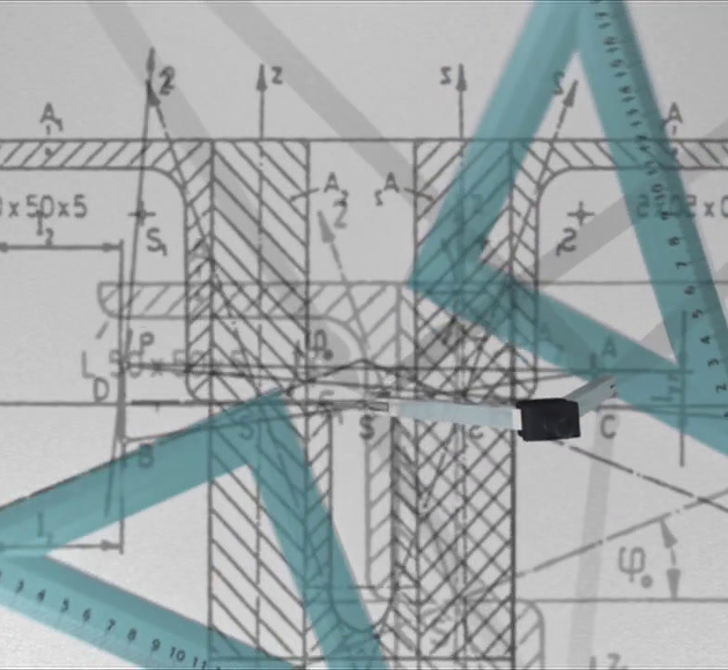
COURS DE MATHÉMATIQUES
  ÉCOLE EDGAR QUINET
Regardez cette démonstration de résolution de problème
  Laissez vos élèves regarder des vidéos éducatives pertinentes pour renforcer la leçon du jour. C'est bien connu, cela aide les élèves à rester intéressés et impliqués. Copiez cette page autant de fois que nécessaire.

Slide 13

COURS DE MATHÉMATIQUES
  ÉCOLE EDGAR QUINET
Les photos ou les captures d'écran d'articles pertinents permettent également de renforcer une leçon en classe. Maximisez cet espace pour des ressources supplémentaires que vous souhaitez partager avec vos élèves. C'est une chose à laquelle ils peuvent facilement se référer ou qu'ils peuvent rechercher en ligne s'ils ont besoin de se rafraîchir la mémoire. Copiez cette page autant de fois que nécessaire.

Slide 14

COURS DE MATHÉMATIQUES
  ÉCOLE EDGAR QUINET
Travaux Individuels
  Ajoutez des instructions ou des lignes directives ici. Vous pouvez également consacrer du temps alloué pour cela.
Problème 1
Problème 2
Écrivez la première question ici. Cela peut une question à choix multiple, un avis ou une réponse suivie d'une brève explication ou pas.
Écrivez la première question ici. Cela peut une question à choix multiple, un avis ou une réponse suivie d'une brève explication ou pas.

Slide 15
COURS DE MATHÉMATIQUES
  ÉCOLE EDGAR QUINET
Résumé de la Classe d'Aujourd'hui
Récapitulatif 1
Récapitulatif 2
Récapitulatif 3
Récapitulatif 4
Terminez une leçon productive avec un résumé de points clés dont les élèves peuvent facilement se souvenir.
Vous pouvez le fournir à la classe pour clore officiellement les points discutés.
Les élèves peuvent également mener la récapitulation pour une expérience encore plus enrichissante.
Les résumés et les récapitulatifs renforcent également les objectifs établis avant le début de la classe.

Slide 16
COURS DE MATHÉMATIQUES
  ÉCOLE EDGAR QUINET
Et nous en avons fini pour aujourd'hui !
Utilisez cet espace pour les annonces, les devoirs ou les moyens que les élèves peuvent utiliser pour vous contacter s'ils ont une question.

Slide 17






























COURS DE MATHÉMATIQUES
  ÉCOLE EDGAR QUINET
Ressources pour les Icônes Gratuites
  Utilisez ces icônes et ces illustrations gratuites que vous pouvez changer dans votre design Canva.

Slide 18
COURS DE MATHÉMATIQUES
  ÉCOLE EDGAR QUINET
Pages d'Illustrations Gratuites
  Utilisez ces icônes et ces illustrations gratuites que vous pouvez changer dans votre design Canva.

